Slide 1
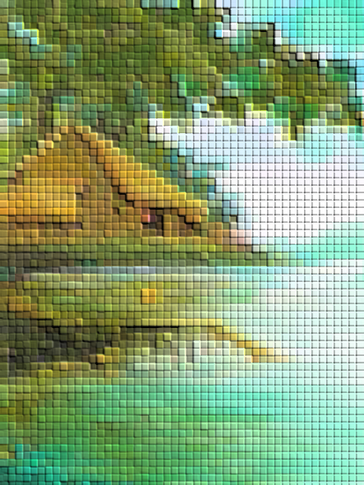
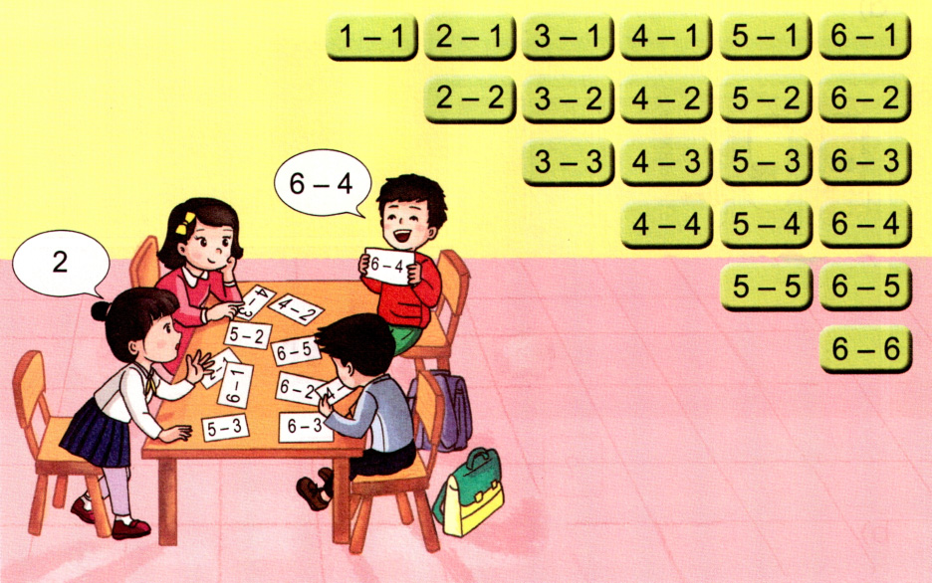
Bµi 25
PHÉP TRỪ TRONG PHẠM VI 6 (TIẾP THEO)

Slide 2

1. TÝnh nhÈm:
4 - 3
5 - 1
5 - 5
4 - 1
6 - 1
6 - 5
5 - 4
6 - 3
3 - 3

Slide 3
1. TÝnh nhÈm:
4 - 3
5 - 1
5 - 5
4 - 1
6 - 1
6 - 5
5 - 4
6 - 3
3 - 3
= 1
= 1
= 3
= 5
= 3
= 4
= 0
= 1
= 0

Slide 4
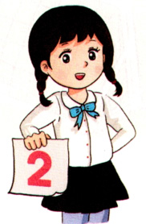
2) Các phép tính có kết quả là 2;
4 - 2
3 - 2
6 - 4
3 - 1
5 - 3
5 - 2
2 - 1
6 - 2
2 - 2

Slide 5
3) Nêu các phép tính còn thiếu.
1 - 1
2 - 1
3 - 1
4 - 1
5 - 1
6 - 1
2 - 2
3 - 2
4 - 2
?
6 - 2
?
?
5 - 3
?
4 - 4
?
6 - 4
5 - 5
?
6 - 6

Slide 6

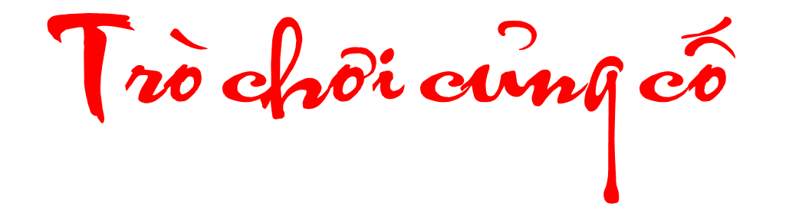

Slide 7
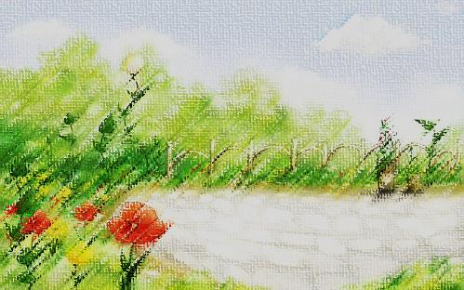







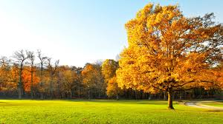
A B C D

Slide 8

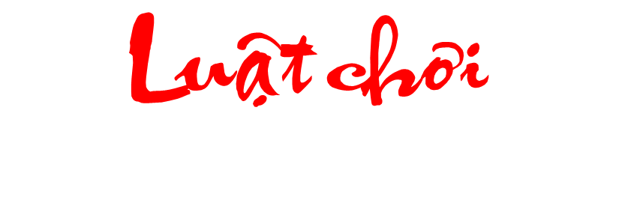
- Học sinh chọn đáp án nào bạn hãy bấm vào củ cà rốt theo đáp án đó.
- Chú thỏ sẽ tự đi đến nhổ cà rốt và sẽ biết được đáp án đúng, sai.
- Cuối cùng bấm vào bác nông dân sẽ ra đáp án đúng.
- Bấm vào màn hình qua slide chứa câu hỏi tiếp theo.

Slide 9

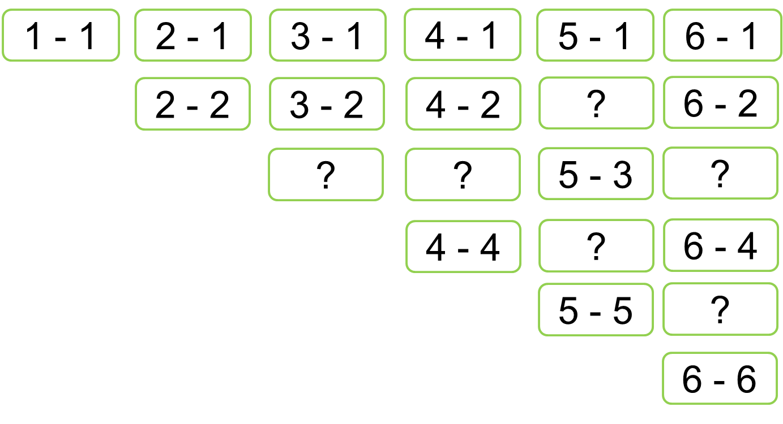
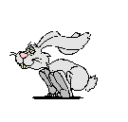






PhÐp tÝnh cßn thiÕu lµ phÐp tÝnh nµo?
A. 4 - 3
B. 5 - 2
C. 5 - 3
D. 4 - 2
A B C D

Slide 10
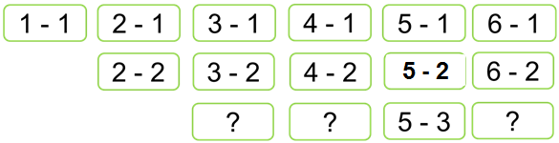
PhÐp tÝnh cßn thiÕu lµ phÐp tÝnh nµo?
A. 3 - 3 ; 4 - 3 ; 6 - 3
B. 2 - 1 ; 3 - 1 ; 4 - 1
C. 3 - 2 ; 4 - 3 ; 6 - 2
D. 3 - 3 ; 4 - 4 ; 5 - 5
A B C D

Slide 11
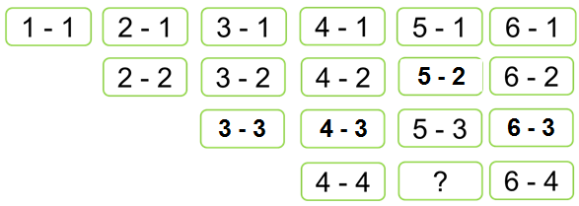

PhÐp tÝnh cßn thiÕu lµ phÐp tÝnh nµo?
A. 4 - 4
B. 5 - 4
C. 6 - 4
D. 4 - 3
A B C D

Slide 12
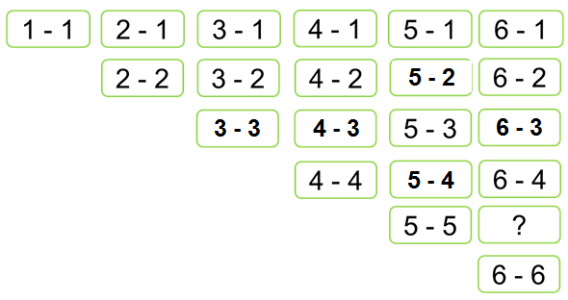

PhÐp tÝnh cßn thiÕu lµ phÐp tÝnh nµo?
A. 5 - 2
B. 6 - 4
C. 5 - 3
D. 6 - 5
A B C D

Slide 13
4. TÝnh nhÈm:
1 - 1
4 - 4
1 - 0
2 - 0
3 - 0
4 - 0

Slide 14
4. TÝnh nhÈm:
1 - 1
4 - 4
1 - 0
2 - 0
3 - 0
4 - 0
= 0
= 1
= 3
= 0
= 2
= 4

Slide 15
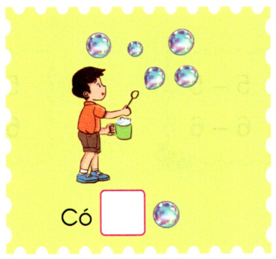
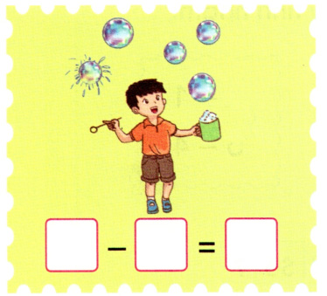
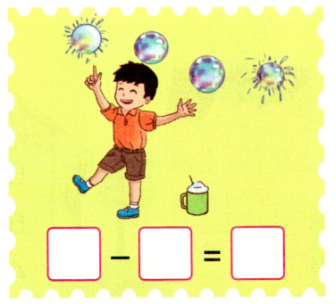
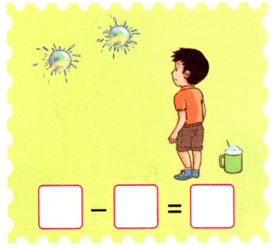
Bài 5: a) số:

Slide 17


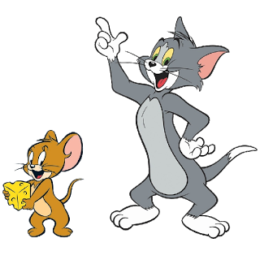

Troø chôi Tom vaø jerry
Đọc kỹ nội dung câu hỏi, nhấn chọn phương án đúng. Nếu trả lời đúng sẽ xuất hiện miếng bánh chuột Jerry sẽ tiến về phía miếng bánh đó, trả lời sai mèo Tom sẽ xuất hiện. Trả lời đúng bạn nhận được một phần quà. Trả lời sai, quyền trả lời thuộc về người khác.
Trong thời gian 5 giây bạn vừa suy nghĩ vừa đưa ra câu trả lời. Trả lời đúng thì người chơi khác có thể tiếp tục!

Slide 18
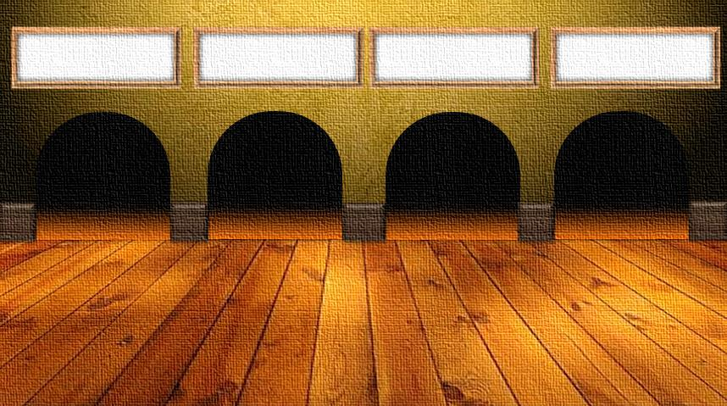

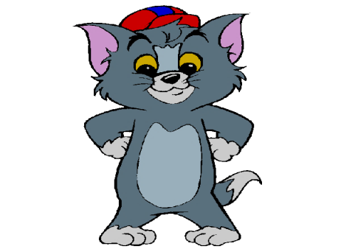

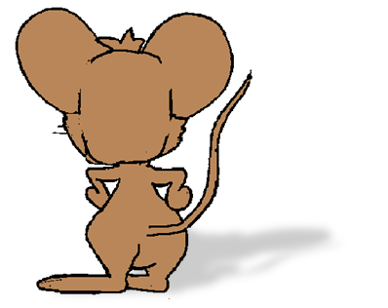
A. 2
B. 3
C. 4
D. 5
Hình 1
Câu 1: Em hãy điền số thích hợp vào ô trống:

Slide 19
A. 5 - 1 = 4
B. 5 - 2 = 3
C. 5 - 3 = 2
D. 5 - 4 = 1
Câu hỏi 2: Em hãy điền số thích hợp vào ô trống:

Slide 20
A. 4 - 0 = 4
B. 4 - 1 = 3
C. 4 - 2 = 2
D. 4 - 3 = 1
Câu hỏi 3: Em hãy điền số thích hợp vào ô trống:

Slide 21
A. 3 - 2 = 1
B. 2 - 2 = 0
C. 4 - 2 = 2
D. 5 - 2 = 3
Câu hỏi 4: Em hãy điền số thích hợp vào ô trống?

Slide 22
Bài 5b: Xem tranh rồi tập kể chuyện theo mỗi phép tính trên:
5
5
1
4
4
2
2
2
2
0

Slide 23

TRÂN TRỌNG CẢM ƠN!

